Slide 2
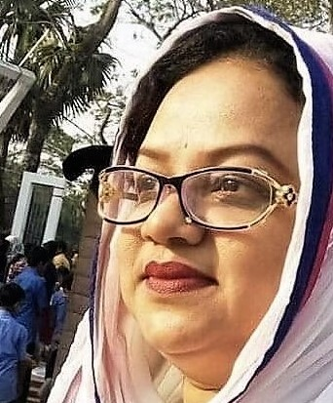
পরিচিতিঃ সহকারী শিক্ষক ফারহাদিবাআকতার লালমোহন সরকারী মডেল মাধ্যমিক বিদ্যালয় , ভোলা ।
শ্রেনীঃ ৯মও ১০ম
বিষয়ঃ বাংলা ২য় পত্র

Slide 3
উপর্সর্গ ঃ২য় পর্ব
তৎসম বা সংস্কৃত উপসর্গ
বিদেশী উপসর্গ

Slide 4
শিখনফলঃ
উপসর্গের সংঙ্গা বলতে পারবে।
তৎসম উপস্গ গুলো মনে রাখার কৌশল
আয়ত্ব করতে পারবে।
বাংলা ও তৎসম উপসর্গের পার্থক্য বলতে পারবে ।
বিদেশী উপসর্গ মনে রাখর কৌশল আয়ত্ব করবে।

Slide 6
উপসর্গের কাজঃ শব্দের অর্থগত পরির্বতন সাধন করে।
শব্দের সংকোচন করে।
শব্দের অর্থেসম্প্রসারন করে।
শব্দের অর্থের পূর্নতা সাধন করে।
নতুন অর্থবোধক শব্দ তৈরী করে।

Slide 7
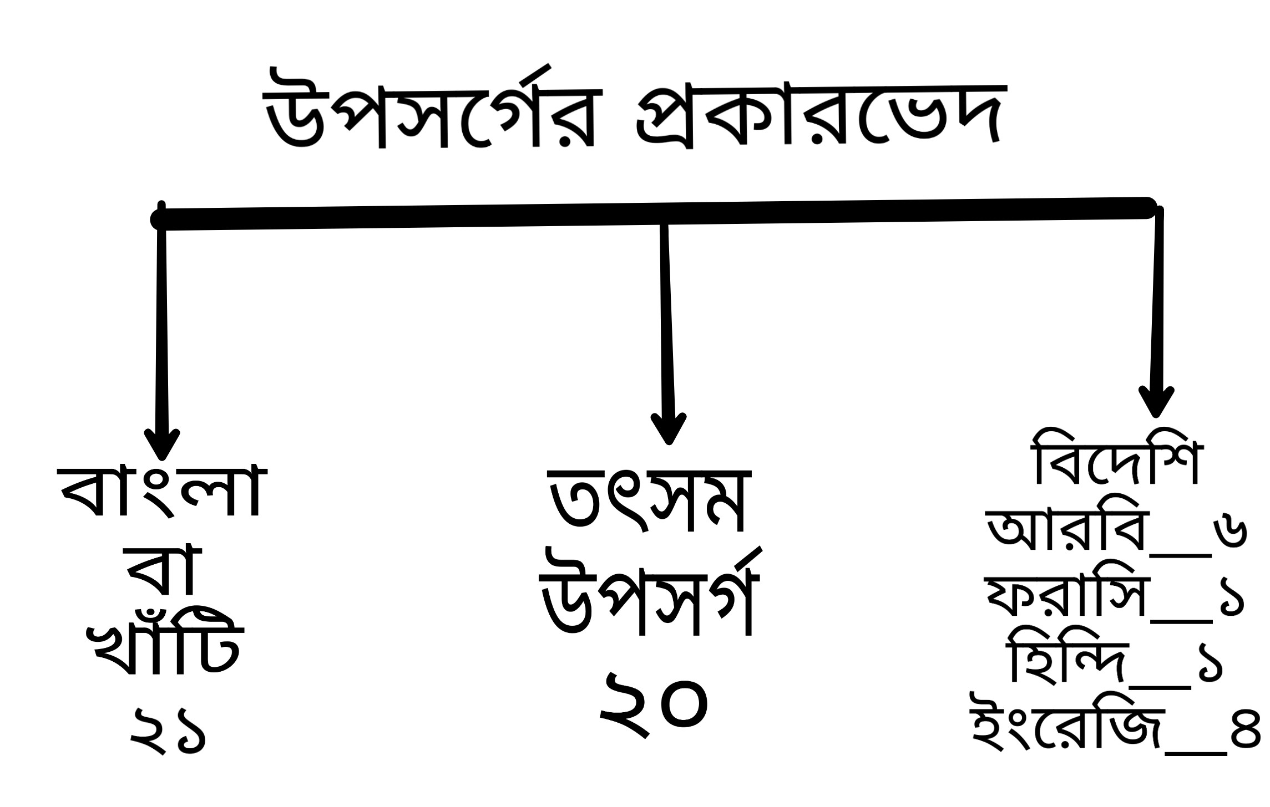

Slide 8
তৎসম বা সংস্কৃত উপসর্গঃ
বাংলা উপসর্গ যেমন শব্দের আগে বসে,তেমনি তৎসম উপসর্গ ও সংস্কৃত শব্দের আগে বসে।
তৎসম উপসর্গ---২০টি
প্র,পরা,অপ,সম,নি,অব,অনু,নির,দুর,বি,সু
উৎ,অধি,পরি,প্রতি,উপ,অভি,অতি,আ।

Slide 10
তৎসম উপসর্গ গুলো মনে রাখার কৌশলঃ ২০টি আ,সু বি, নি =৪টি প্র,পরা,পরি,প্রতি,অপ,অপি,উপ =৭টি ইতি বাদ দিয়ে ি-কার যুক্তশব্দ— অধি,অভি,অতি,নির =৪টি উৎ,সম,দুর,অব,অনু =৫টি

Slide 11
বিদে শি উপসর্গ মনে রাখার কৌশলঃ আরবিঃ আম,লা,খাস,গর =৪টি ফারসিঃ না,ফি,বর,বদ,বে,কম,ব,কার,দর,নিম =১০টি ইংরেজিঃ ফুল,হাফ,হেড,সাব =৪টি হিন্দি হর =১টি

Slide 12
বাড়ীর কাজঃ নিচের কোনটি কোন ধরনের উপসর্গঃ প্রহার,আগ্রহ,নিখঁত,ফুলবাবু,ফি-হপ্তা,প্রতিদান,পাতিহাঁস,নিমরাজি,হ,,ররোজ,আগাছা,উপহার।

